Slide 1
Korupce v Číně: grassroot reakce
Ondřej Macháček
KSCB_034
18. 4. 2013

Slide 2
Obsah
Korupce v Číně
Jsou Číňané spokojeni s bojem proti korupci?
Letáková akce v Henanu
Stély v Shandongu
„Weibophobia“
Závěr

Slide 3
Korupce v Číně
Podle Transparency International získává Čína hodnotu pouze 39 (0 = highly corrupted, 100 = non-corrupted). Slovensko 50.
Korupce: zpronevěra zanedbání povinností manipulace s předpisy nedovolené ovlivňování obchodů zneužití úředních pečetí a razítek přijetí nepatřičného daru (!)
Průvodní jev: ztráta důvěry (implikace pro vládu -> kampaně)
2008: 79% důvěra ve společnosti, 2013: 50%

Slide 4
Jsou Číňané spokojeni s bojem proti korupci?
Náměstek Národního úřadu pro prevenci korupce:
„72,7% obyvatel je spokojeno s bojem proti korupcí“, přičemž tato důvěra neustále roste
„83% obyvatel souhlasí, že korupce byla do jisté části potlačena“
Postup o tři příčky v žebříčku TI považováno za obrovský úspěch
V letech 1982-2011 bylo potrestáno (?) 4,2 milionu úředníků za porušení „disciplíny strany“ (?) z toho 42 000 za korupci (?) jen v posledních 9 letech
Reakce netizens:
yaowei_姚斯：My ass!
曼子要学术：Our country’s statistics are always so full of humor.
选矿人：This is so funny. @Sina Top News, can you be any more deceitful? Today is not April Fools’ Day, is it?
九夜楼兰叹：This must be an internal survey.
Soundless_SH：How does the Bureau of Corruption Prevention prevent corruption inside Bureau of Corruption Prevention?
Reakce na neustupující korupci: vlastní iniciativy

Slide 5
Letáková akce v Henanu
Několik měst v provincii zaplavily letáky upozorňující na korupci státních (lokálních) úředníků.
Korupce obrovských rozměrů
Obvinění na dané úrovni nepomáhá, apel na vyšší (lokální) úroveň naopak vede ještě k perzekuci jedince
Reakce
Problematika:
Snaha spíše o obrodu společnosti než vykořenění korupce
„undisclosed private assets, keeping mistresses and illegitimate children, and the private use of government vehicles“

Slide 6
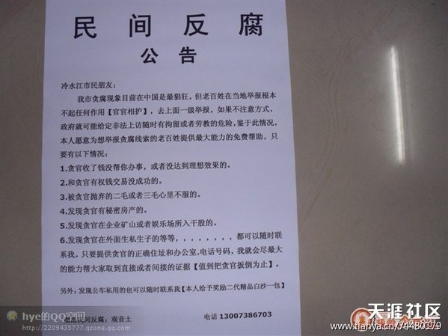
Letáková akce v Henanu

Slide 7
Stély v Shandongu
Iniciativa Zhang Xiufang
„sbírka případů zkorumpovaných úředníků“, monumenty za ¥3 000,
Reakce místního předáka (15 dní odnětí svobody, ¥1 000 pokuta), reakce médií
„They must have a black heart, why else would they fear me or the monument?“
„The only goal was to alert people not to walk the wrong way“

Slide 8
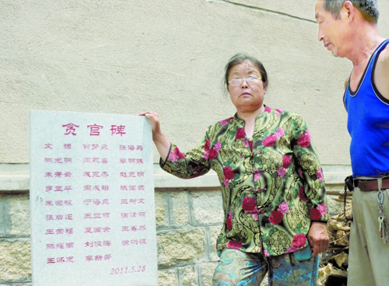
Stély v Shandongu

Slide 9
Weibophobia
Oficiální ambiguita vůči Weibo a dalším platformám
Možnost upozorňovat vládu na korupci na nejnižších úrovních vs. potenciál takovéto platformy
Útoky na jednotlivce nebo vládu? Je někdo čistý?
Špatné informace a následky. Oficiální aktivita na síti.
贵sir: “They fear because none of them is clean.”
张敏编辑: “They fear because they’ve never experienced people’s power of supervision in a democracy.”
Xinhua News: “Weibo has made great contributions to the war against corruption. It helps to check and supervise power abuse. Officials’ fear of Weibo is at heart a fear of their power being limited. To use power with reverence is the only way to cure Weibophobia.”
老烟鬼qq: “Officials fear not law but Weibo. What a great news! Weibo has become a key weapon to supervise power.”

Slide 10
Závěr
Grassroot iniciativy jako skutečná možnost něco změnit?
Centrální x lokální vláda clash
Peking často takovéto aktivity podporuje
Čína opět rozdrobená?
Weibo jako skutečný mobilizační prostředek?

Slide 11
Zdroje
http://offbeatchina.com/over-half-of-chinese-officials-have-weibophobia
http://www.ministryoftofu.com/2012/05/72-7-of-chinese-are-satisfied-with-crackdown-on-corruption-netizens-my-ss/
http://baike.baidu.com/view/5981927.htm
http://www.whatsonsanya.com/news-17081-shandong-farmer-zhang-xiufang-62-hailed-as-anticorruption-hero.html
http://www.theepochtimes.com/n2/china-news/grassroots-chinese-anti-corruption-campaign-draws-panicked-response-327905.html
Transparency international
http://www.chinadaily.com.cn/china/2013-02/18/content_16230755.htm
http://www.pewglobal.org/2008/04/15/where-trust-is-high-crime-and-corruption-are-low/

